Slide 1
Programação Web
C. T. em Informática
Prof. Vinícius Alves Hax

Slide 2
O que é Internet?
O que é Web?
São a mesma coisa?

Slide 3
Conceitos básicos
Internet != (diferente de) Web
  Internet: Rede de computador com alcance mundial
  Web: Conjunto de tecnologias que são usadas para fazer aplicações que funcionam através de browsers (ou navegadores)
    Principais tecnologias: HTTP, HTML, CSS, Javascript

Slide 4
Internet: Rede de comunicação que interliga computadores e pessoas do mundo (quase) todo.
Criada nos EUA, durante a guerra fria. Pensada para resistir a ataques militares: não é centralizada.
Muitos aplicações usam a Internet: skype, e-mail, whatsapp, etc. A Web é uma delas.

Slide 5
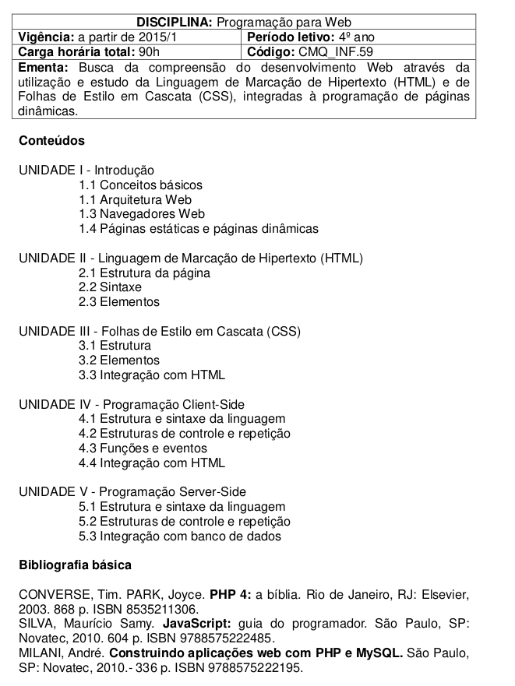
Conteúdo

Slide 6
Eu e a Web
2003+- Aprendi sobre HTML/CSS na eletrônica do IFSul
2005 1º emprego: Programador PHP/MySQL
2006 – 2011: ‘Freelas’ com Web
2010 – 2012: Esp. Aplicações para a Web (FURG)
2013 – 2020: Deploy / auxiliando com bugs de aplicações na reitoria IF + ‘freelas’ (alguns com Wordpress)
2021 – 2023: Professor das disciplinas envolvendo Web em Jaguarão

Slide 7
Aspectos práticos
Avaliação:
  Etapa 1: 1 prova + 1 trabalho
  Etapa 2: 2 trabalhos
Horário de atendimento:
  Sexta 14:15 – 15:45

Slide 8
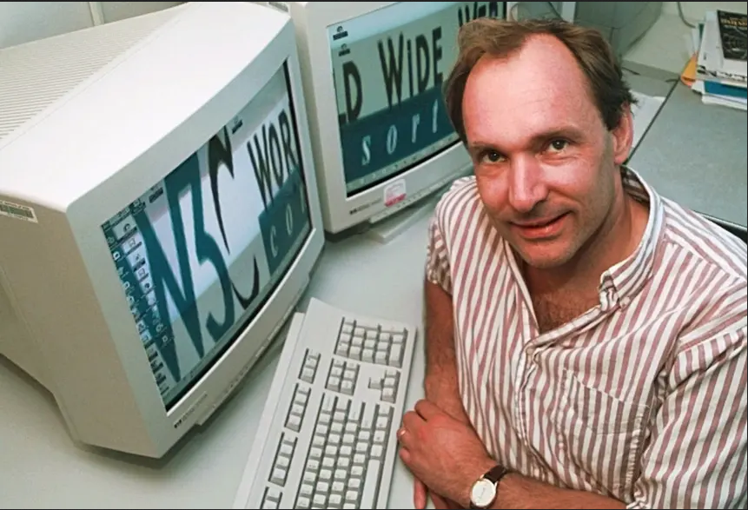
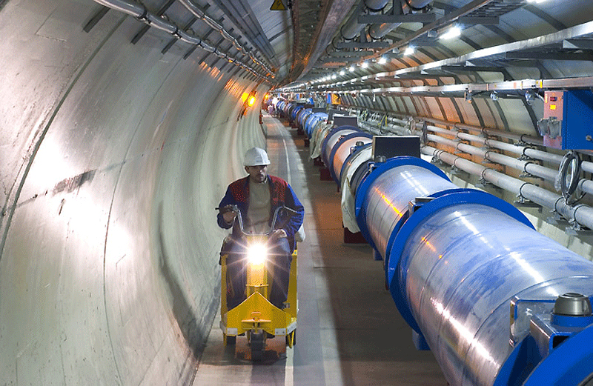
Tim Berners-Lee criou a Web em 1989, quando trabalhava no CERN (Conseil Européen pour la Recherche Nucléaire)
Mini-biografia
https://www.youtube.com/watch?v=KpOvNwK3rJQ
Foto do LHC (Large Hadron Collider)

Slide 9
A idéia da Web
Um artigo científico normal tem citações que ligam arquivos pelo nome
Google Scholar
  https://scholar.google.com/
  Procurar por “vinícius alves hax cloud computing”, por exemplo e baixar o arquivo

Slide 10
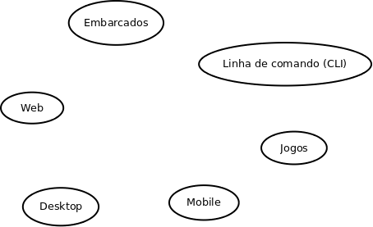
Plataformas de programação
Plataformas (onde rodam) nossos programas

Slide 11
A Web como plataforma
Vantagens
  Não depende de sistema operacional
  Relativamente mais segura
  Só depende de um navegador
  Escalabilidade facilitada
  Em 2025 usuários já se habituaram a usar
  Baixo custo inicial para se desenvolver e colocar no ar um sistema
Desvantagens
  Depende de um navegador
  Acesso limitado ao hardware (placas gráficas e disco rígido. Manipular arquivos no sistema operacional, por exemplo, é mais difícil)
  Performance um pouco pior pois precisa dividir recursos com o navegador
  Persistência de alguns tipos de dados requer um servidor

Slide 12
A Web como plataforma (2)
Muito bom para
  Vitrines e sites
  Lojas online
  Redes sociais
Não ideal para
  Softwares que usam muito processamento
  Utilização de hardwares específicos (sensores e drivers diferentes do comum)

Slide 13
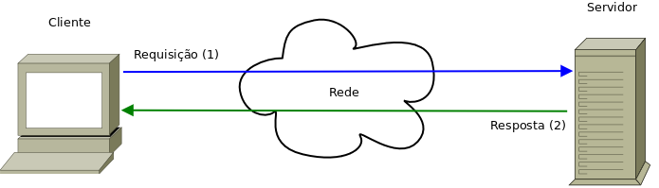
Arquitetura Web

Slide 14
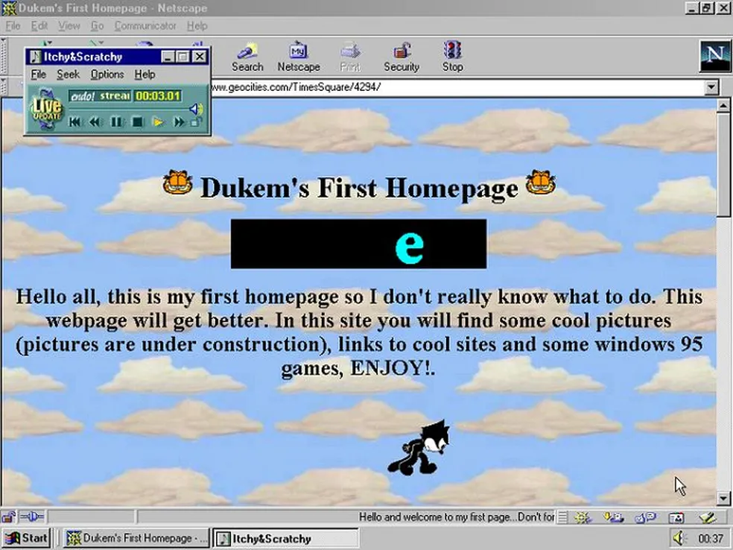
Evolução da Web
https://www.youtube.com/watch?v=7GFRRtoa8Xk

Slide 15
Evolução das tecnologias Web
Anos 90: HTML
Anos 2000: CSS (Separação entre conteúdo e aparência) / Weblogs
2004: Web 2.0 (Ajax – Carregamento assíncrono de partes dos sites) / Redes sociais
2009: Node.JS (Javascript no lado do cliente)

Slide 16
Links das imagens
Quem é Tim Berners Lee https://g1.globo.com/Noticias/0,,MUL414268-15524,00-QUEM+E+TIM+BERNERSLEE.html
LHC https://www.ledauphine.com/economie-et-finance/2011/04/22/l-accelerateur-de-particules-du-cern-etablit-un-nouveau-record
Sites dos anos 90 https://www.techtudo.com.br/noticias/2015/11/relembre-sites-que-marcaram-os-anos-90-e-2000.ghtml

Slide 17
Dúvidas?

